Slide 1

Hoạt động trải nghiệm
lớp 1
Notes:
thoa

Slide 2


- HS có khả năng nhận biết, viết và đọc
.
KHỞI ĐỘNG
Hát

Slide 3
- HS có khả năng nhận biết, viết và đọc
.
SINH HOẠT LỚP

Slide 4
- HS có khả năng nhận biết, viết và đọc
.
Nhận xét thi đua
- Khen các tổ, cá nhân sau thực hiện tốt nề nếp lớp:
- Nhắc nhở bạn chưa ngoan, cần cố gắng:
- Khen HS chăm học, đạt nhiều hoa tốt:
- Nhắc nhở HS chưa chăm học cần cố gắng:
- Khen HS đạt nhiều cờ đỏ

Slide 5
- HS có khả năng nhận biết, viết và đọc
.
Phương hướng tuần 32
- Tiếp tục rèn nề nếp lớp
- Thi đua học tập tốt

Slide 6
- HS có khả năng nhận biết, viết và đọc
.
Sinh hoạt văn nghệ

Slide 7
- HS có khả năng nhận biết, viết và đọc
.
Trò chơi
"Đoán tên các loại cây”

Slide 8
- HS có khả năng nhận biết, viết và đọc
.
Cây gì nhỏ nhỏ
Hạt nó nuôi người
Chín vàng khắp nơi
Mọi người đi gặt.

Slide 9
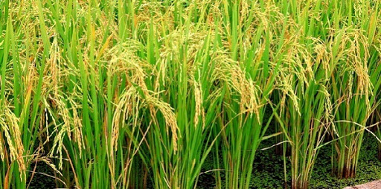
- HS có khả năng nhận biết, viết và đọc
.
Cây lúa

Slide 10
- HS có khả năng nhận biết, viết và đọc
.
Cây gì thẳng tắp trước nhà
Trái ngon dành tặng riêng bà, bà ơi,

Slide 11
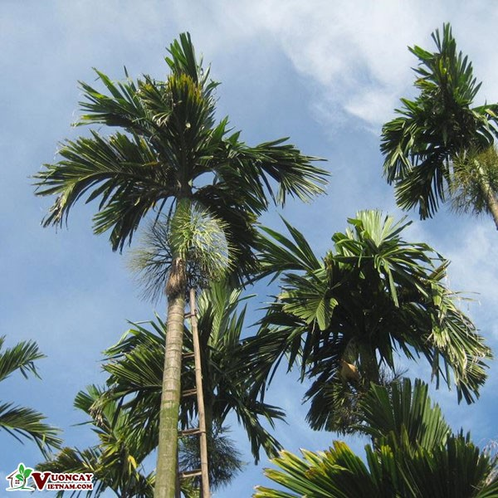
- HS có khả năng nhận biết, viết và đọc
.
Cây cau

Slide 12
- HS có khả năng nhận biết, viết và đọc
.
Hay trồng làm giậu làm rào
Hoa phượng rực rỡ một màu cờ tươi
Tên cây gợi nhớ tên người
Hiến lành, tốt bụng nghìn đô ai quên.

Slide 13
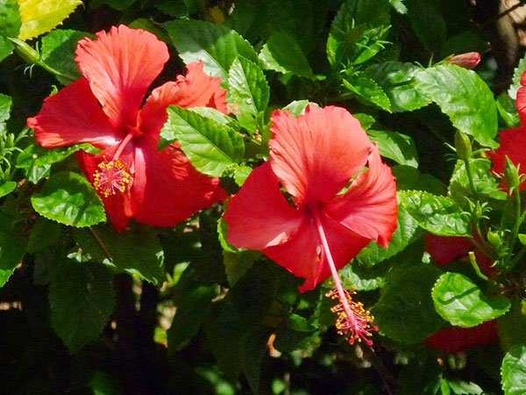
- HS có khả năng nhận biết, viết và đọc
.
Cây râm bụt

Slide 14
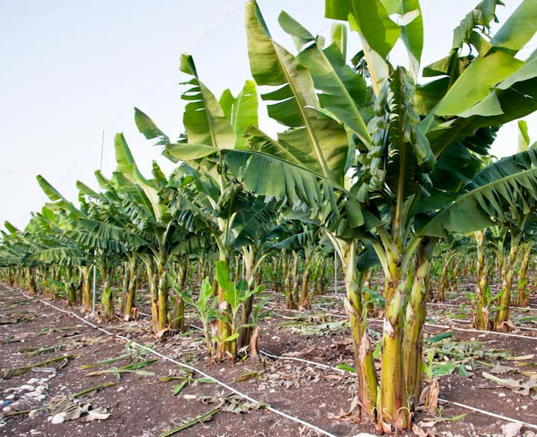
- HS có khả năng nhận biết, viết và đọc
.
Cây chuối
Áo đơn, áo kép, đứng nép bờ ao,

Slide 15
- HS có khả năng nhận biết, viết và đọc
.
Có múi bằng số cánh sao
Có trong cổ tích ai nào đoán ra.

Slide 16
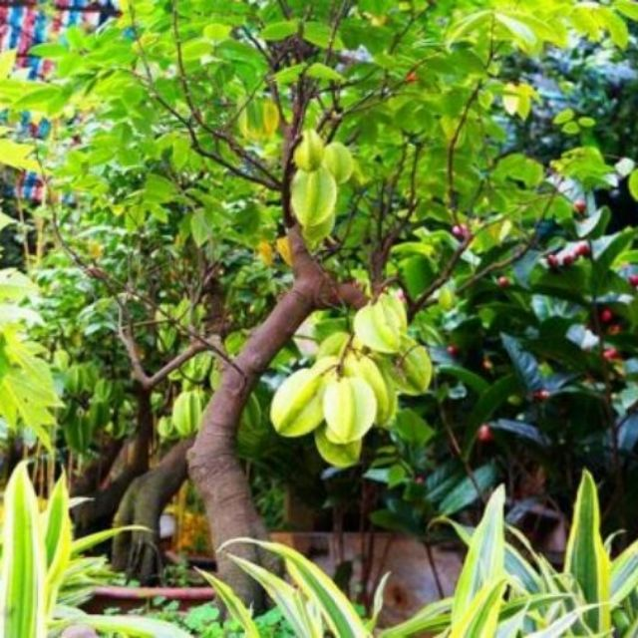
- HS có khả năng nhận biết, viết và đọc
.
Cây khế

Slide 17
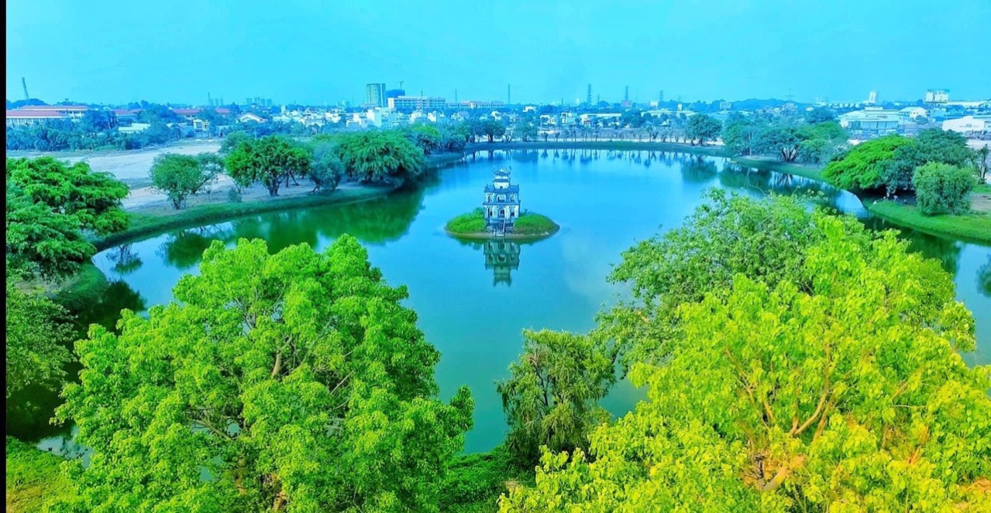
- HS có khả năng nhận biết, viết và đọc
.
KỂ TÊN MỘT SỐ CẢNH ĐẸP QUÊ HƯƠNG

Slide 18
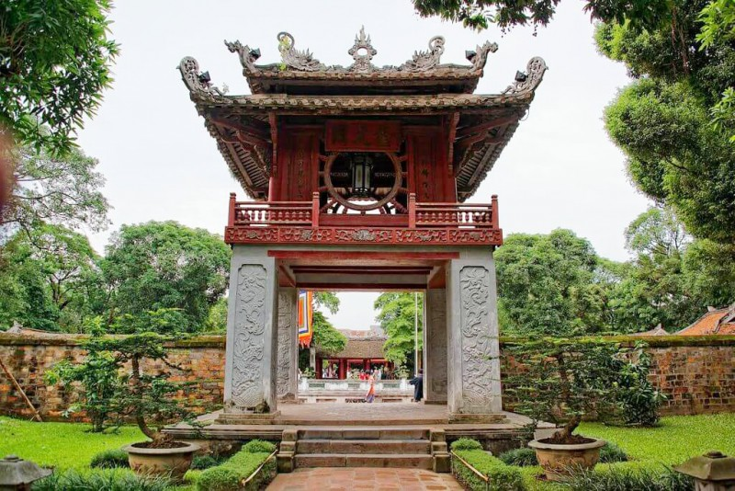

Slide 19
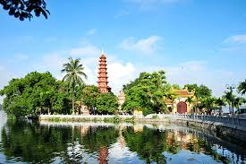

Slide 20


Slide 21
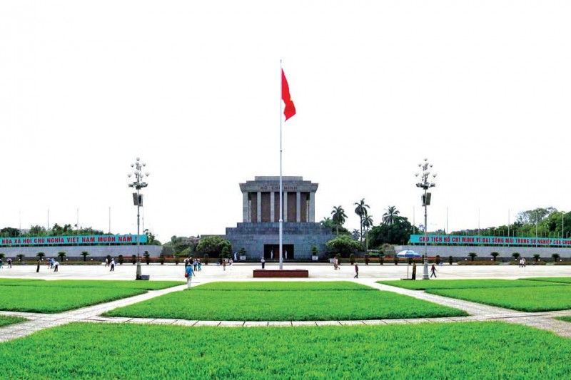

Slide 22
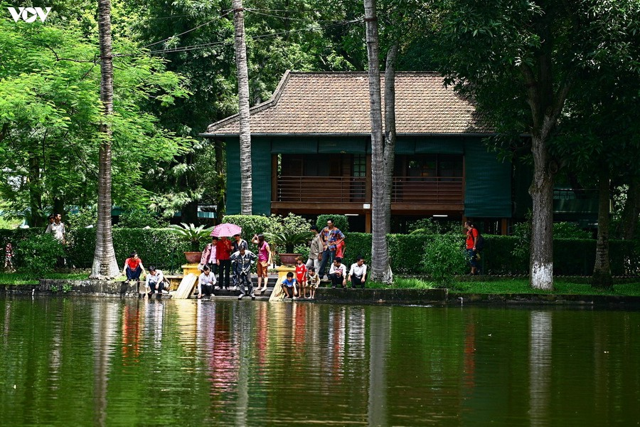

Slide 23
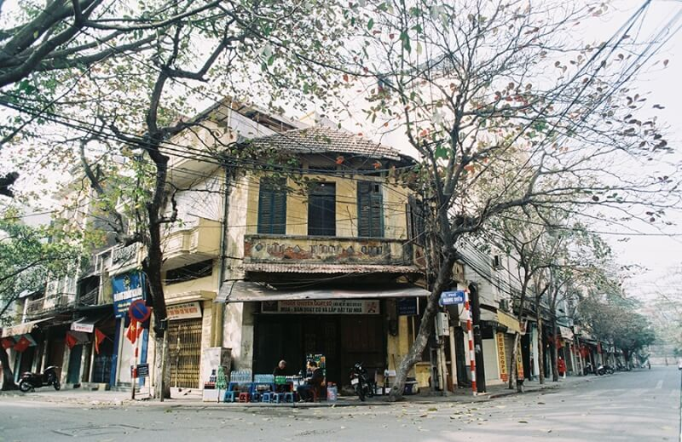

Slide 24
- HS có khả năng nhận biết, viết và đọc
.
Củng cố- Dặn dò

